Slide 1
Zimní bitva
Jean-Claude Mourlevat

Slide 2
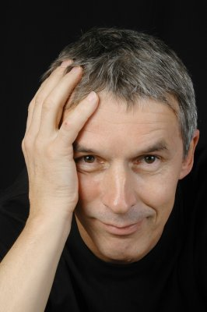
Jean-Claude Mourlevat
∗ 1952 Ambert (Francie)
Otec – mlynář
Studium ve Štrasburku, Stuttgartu a Bonnu (germanistika)
Učitel němčiny na SŠ (Francie, Německo)
Od 80. let divadlo (režisér, herec)
  one-man-show Guedoulde
Literární debut 1998

Slide 3
Jean-Claude Mourlevat − tvorba
Pro děti a mládež (od přečtenářského období po adolescenci)
Různé žánry (pohádky, realistické prózy, fantasy, sci-fi aj.)
Odkazuje k pohádkám bratří Grimmů, Čaroději ze země Oz, starým národním pověstem (Řecko a jiné)
Dominance knih pro předškolní a mladší školní věk
  Regarde bien (2001), Historie de l‘enfant et de l‘oeuf (2005), Kolos et les quatre voleurs (1998), Le petit royaume (2000) aj.
Pro starší školní věk (a adolescenty)
  A comme voleur (1998), Hannah (2002), La Ballade de Cornebique (2003)

Slide 4
Zimní bitva
Le Combat d‘hiver (2006)
Baobab 2008 (překlad Helena Beguivinová, ilustrace Juraj Horváth) – edice BigBao
S podporou francouzského Ministerstva zahraničí, Velvyslanectví Francouzské republiky v ČR a Francouzského institutu v Praze
Dosud jediná autorova kniha přeložená do češiny

Slide 5



Slide 6
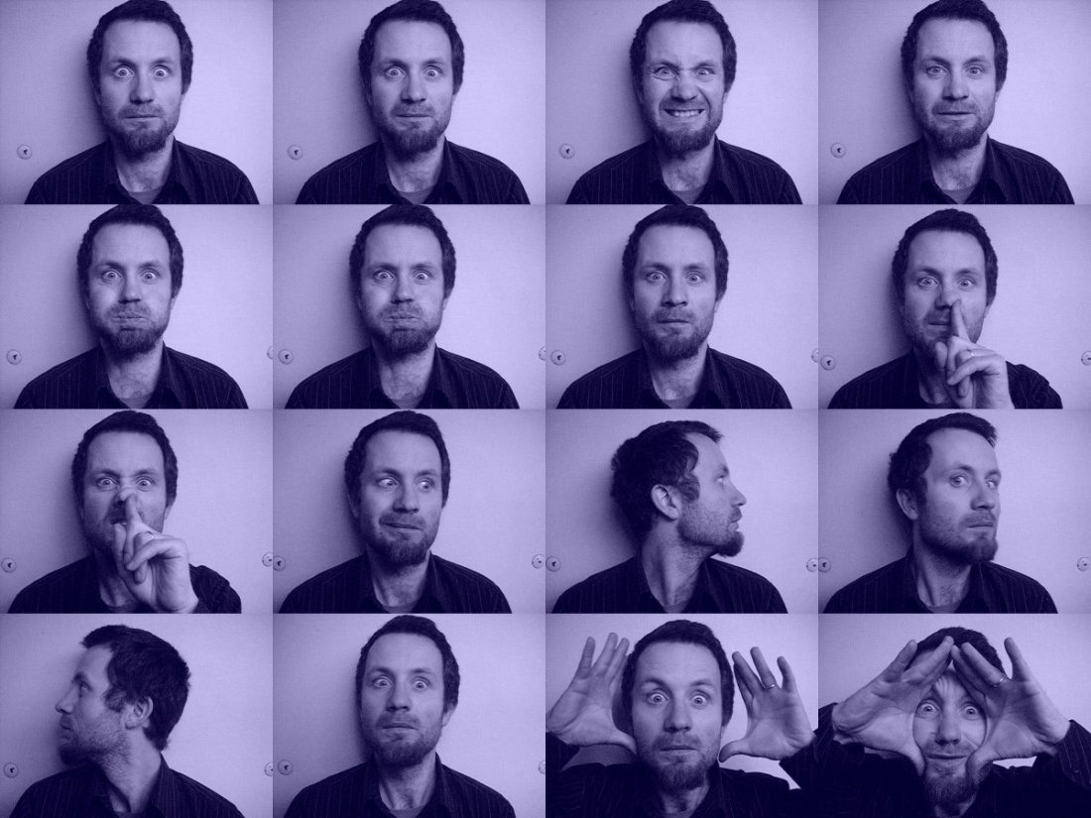
Juraj Horváth
Grafik, ilustrátor, malíř
S manželkou vedou nakladatelství Baobab
Podrobný medailonek ZDE

Slide 7

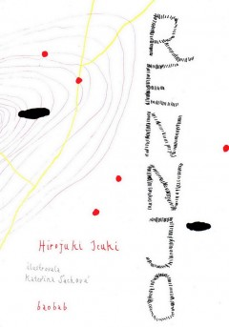




Edice BigBao
Nakladatelství Baobab
„velké romány pro velké čtenáře“

Slide 8
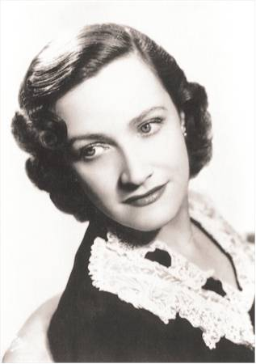

Kathleen Ferrierová
(1912 – 1953)
Britská zpěvačka (kontraalt)
Zemřela nečekaně na rakovinu
Lidová píseň Blow the wind southerly

Slide 9
Zimní bitva - ohlas
Úspěch u francouzských kritiků, ocenění (mj. Prix Saint-Exupéry, Prix Sorcière)
V ČR Zlatá stuha 2008 (za překlad)

Slide 10
„Atraktivita knihy Zimní bitva nespočívá pro české čtenáře jen v dobře promyšlené dějové lince a kvalitně budovaných postavách. Dráždivé může být pro Středoevropany i konfrontování s načrtnutým modelem nedemokratického státu. Protože dnešní mládež vnímá totalitní interval českých dějin již výhradně coby záležitost historickou, má Zimní bitva potenciál zpřístupnit jí tento kontext.“
REISSNER, Martin. Totalitní drama o naději. Ladění, roč. 13 (2008), č. 3, s. 30.

Slide 11
„Fantastického v tomto textu nacházíme málo, respektive skoro nic. Snad jen ti honicí psi, vyšlechtění zabijáci, oběti lidí a lidské zvrhlosti. Otevíráme nadčasový, bezčasový příběh o životě v diktatuře. Příběh o strachu a udávání. O pomstě, krutosti i nenávisti. […] Čteme příběh o útěku ze sirotčince, hledání minulosti a vlastních kořenů, výpověď o prvních láskách. Nahlížíme svět dětí a dospělých, svět tichého, časem sílícího odporu proti totalitnímu režimu. Příběh vypovídá o historické paměti a revoluci.“
MORAVCOVÁ, Martina. Tři z Baobabu. Host do školy, 2009, č. 1, s. 29.

Slide 12
„Na Mourlevatově knížce je fascinující především to, jak dokáže klasické schéma ‚putování na draka‘ využít nově a jak přitom buduje atmosféru. Ne náhodou příběh začíná v říjnu s finále na sněhu. Zima tu je jako stavební prvek atmosféry země-vězení nebo líp země-gulagu. A proti tomu má dobro jen jednu obranu – horká srdce. A jeden hlas. To je krapítko novum, které tu tuším ještě nebylo... Kdysi poslední odpor proti Falanze zažehávala jistá umělkyně svým božským hlasem. A ejhle, nyní nový odpor zažehává její dcera hlasem skoro stejným. Přiznám se, že tenhle motiv, motiv důležitý a stavební, mě při druhém čtení už zlobil. Jeho patos jsem čul jako přehnaný a intelektuálský, tedy poněkud proti žánru. Stejně jako rozhodující okamžik bitvy, kdy vojsko kapituluje z důvodů, které by prošly snad v nějakém lyrickém žánru... ale o tom tu povídat nebudu, poněvadž to je na úplném konci a pověděl bych asi zbytečně mnoho.“
PLESKA, Gabriel. Strhující příběh v znepokojivých souvislostech. Tvar, roč. 19, č. 13, s. 21.
(recenze je také dostupná na: http://www.citarny.cz/index.php/noveknihy/knihy-od-10-let/beletrie-od-10-let/1247-kdy-nezabije-bude-zabit)

Slide 13
Žánr?
(Pozn.: následující stránky předkládají pouze definice některých žánrů, neříkají, čím kniha je)
Utopie = „žánr fantastické literatury líčící alternativní model společenského uspořádání v pomyslné zemi.“
  Vážná
  Komická
  Antiutopie/dystopie = „Varovně laděná negativní varianta utopie, projektující možná rizika budoucího společenského vývoje“ (někdy považována za samostatný žánr)
  MOCNÁ, D. a kol. Encyklopedie literárních žánrů. Praha/Litomyšl: Paseka, 2004, s. 666.

Slide 14
Sci-fi (science fiction) = „druh fantastické literatury, tematicky čerpající z poznatků moderní vědy a techniky; na rozdíl od fantastiky pohádkové, démonologické, iracionální opírá se fantastika s. f. o obecné povědomí o současném stavu vědy a jejích vývojových možnostech“
VLAŠÍN, Štěpán a kol. Slovník literární teorie. Praha: Československý spisovatel, 1977, s. 343.

Slide 15
Fantasy?
  Mnohost definic
  Pringle: „literatura zrozená z touhy srdce“
  Vlašín (1977): fantastická literatura = „souhrnné označení pro literární díla, vytvářející obraz skutečnosti za pomoci prvků smyšlených, tj. takových, které neodpovídají běžné zkušenosti ani obecně platnému pojetí a nazírání světa“
  …
  Vztah utopie – fantasy (- sci-fi) blíže viz NOVÁKOVÁ, Luisa. Utopie Thomase Mora jako součást literárního rodokmenu science fiction a fantasy. In Současnost literatury pro děti a mládež. Liberec: Technická univerzita v Liberci-Nakladatelství Bor, 2009, s. 101-110.

Slide 16

„A pozor! Mourlevat v Zimní bitvě přidává ještě jeden zvláštní rozměr: do toho eposu se nám míchá první láska a nejhlavnější z hlavních hrdinů je skoro pořád holka. To je taky příchuť v žánru dosud asi neznámá... chlapce možná trošku zarazí – ale třeba se svět v tomhle trochu změnil. Vlastně jo, já myslím, že změnil.“
(G. Pleska – viz výše)

